Slide 1
과목_학년학기_단원 | suh_h_0402_01
차시명 | 02 분수의 덧셈을 해 볼까요(1)
파일명 | suh_h_0402_01_0002
검토 | 담당
수학팀 | 오승태
문서 HISTORY
번호 | 버전 | 문서 작성일 | 내용 비고 | 작성자 (내선번호) | 검토자
1 | V 1.0 | 2022.04.27 | 문서 발생 | 오승태
2 | V 2.0 | 2022.04.28 | 1~2차 수정 | 오승태
3 | V 3.0 | 2022.04.28 | 1~3차 검토 |  | 김예림
4 | V 4.0 | 2022.04.29 | 3~4차 수정 | 오승태
5 | V 5.0 | 2022.04.29 | 4~5차 검토 |  | 박종민
6 | V 6.0 | 2022.04.29 | 5차 수정 | 오승태
7 | V 7.0 | 2022.05.12 | 6차 수정(확인 문제 디자인 반영) |  | 김예림
8
9
10
11

Slide 2
학습 단계 | 자료명 |  | 프레임 수 | 교과서 정보 | 파일명 | 자료 형태
도입 | 애니 | [도입 애니메이션] 한글 자음 만들기 | 1 | 수학 10쪽, 수학 익힘 10~11쪽 | suh_h_0402_01_0002_101_1.html | Html5(애니)
도입 | 생각 열기 | [생각 열기] 샛별이와 우주가 사용한 수수깡은 전체의 얼마인지 생각해 보기 | 1 | 수학 10쪽, 수학 익힘 10~11쪽 | suh_h_0402_01_0002_102_1.html | Html5
도입 | 학습 목표 | 이번 시간에 배울 내용 | 1 |  | suh_h_0402_01_0002_103_1.html | Html5
전개 | 활동 1 | [활동 1]샛별이와 우주가 사용한 수수깡은 전체의 얼마인지 그림으로 알아보기 | 1 | 수학 10쪽, 수학 익힘 10~11쪽 | suh_h_0402_01_0002_201_1.html | Html5
전개 | 활동 2 | [활동 2] (2/5)＋(4/5)를 계산하는 방법 알아보기 | 1 | 수학 11쪽, 수학 익힘 10~11쪽 | suh_h_0402_01_0002_202_1.html | Html5
전개 | 혼자서도 척척 | [혼자서도 척척] 문제 1 | 1 | 수학 11쪽, 수학 익힘 10~11쪽 | suh_h_0402_01_0002_203_1.html | Html5
정리 | 핵심 정리 | 핵심 정리 | 1 |  | suh_h_0402_01_0002_301_1.html | Html5
정리 | 차시 예고 | 다음 시간에 배울 내용 | 1 |  | suh_h_0402_01_0002_302_1.html | Html5
평가 | 확인 문제 | 확인 문제 | 1 |  | suh_h_0402_01_0002_401_1.html | Html5
총 프레임 수 |  |  | 9

Slide 3
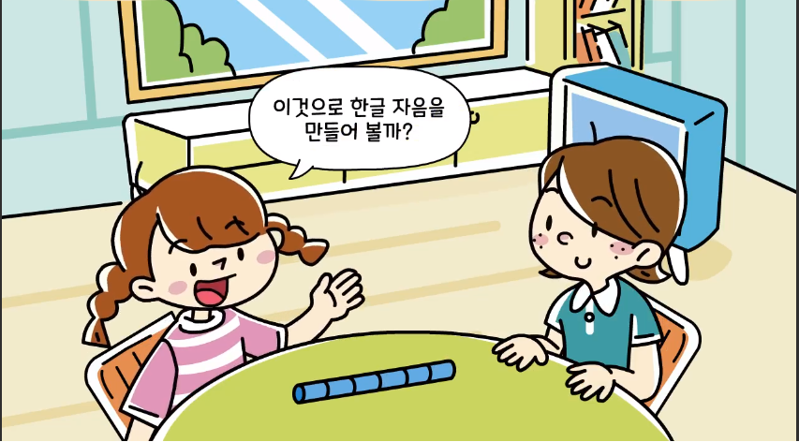
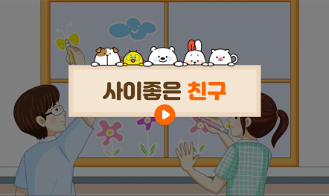
4-2
1. 분수의 덧셈과 뺄셈
suh_h_0402_01_0002_101_1
02 분수의 덧셈을 해 볼까요(1)
Θ Description & Function
[애니 DVD 개발물]
3_002_2015개정\수학 4-2 지도서\app\resource\contents\lesson01\ops\1\media\mp4
[애니 게이트 참고 화면]
한글 자음 만들기
애니 파일명 | 1_1_1_ani.mp4

Slide 4
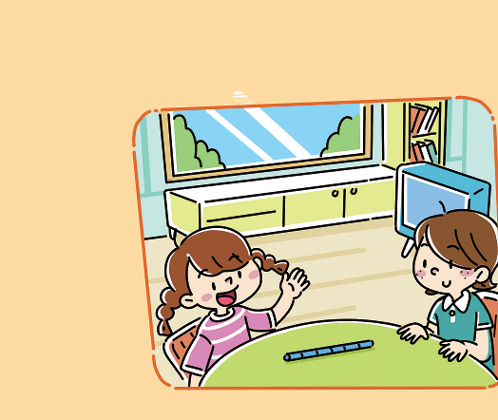



4-2
1. 분수의 덧셈과 뺄셈
suh_h_0402_01_0002_102_1
02 분수의 덧셈을 해 볼까요(1)
Θ Description & Function
#1
1. 탭 이벤트
2. 말풍선 소스 사용.
이미지 내 주황색 테두리 없이 내용만 넣음.
이미지 및 말풍선 위 마우스 오버 시 회색 테두리 효과 있음
3. 색상 박스
4. 확대 버튼 및 풀 팝업창(다음 슬라이드)
5. 답 칸 클릭하면 답 나타남. 정답 확인 버튼은 정답 가리기로 토글 됨.
다음 그림의 상황에 대하여 이야기해 봅시다.
물음 1
물음 2
물음 3
물음 4
#2
그림은 어떤 상황인가요?
수수깡 1개를 똑같이 6조각으로 나누었어. 이것으로 한글 자음을 만들어 볼까?
샛별이와 우주가 수수깡으로 한글 자음을 만들었습니다.
#3
샛별
우주
#4
#5
삽화 파일명 | LH 서버 > 원본 삽화 폴더 > 1단원 > (도입)4-2-1(2차시).PSD

Slide 5

4-2
1. 분수의 덧셈과 뺄셈
suh_h_0402_01_0002_102_1
02 분수의 덧셈을 해 볼까요(1)
Θ Description & Function
#1
< 확대 버튼 클릭 시 나타나는 화면>
1. 말풍선 소스 사용.
이미지 내 주황색 테두리 없이 내용만 넣음.
이미지에 텍스트는 지우고 새로 쓰기.
2. 색상 박스
수수깡 1개를
똑같이 6조각으로 나누었어. 이것으로 한글 자음을
만들어 볼까?
#2
샛별
우주

Slide 6
4-2
1. 분수의 덧셈과 뺄셈
suh_h_0402_01_0002_102_1
02 분수의 덧셈을 해 볼까요(1)
Θ Description & Function
다음 그림의 상황에 대하여 이야기해 봅시다.
답 칸 클릭하면 답 나타남. 정답 확인 버튼은 정답 가리기로 토글 됨.
물음 1
물음 2
물음 3
물음 4
샛별이와 우주는 수수깡 1개를 똑같이 몇 조각으로 나누었나요?
수수깡 1개를 똑같이 6조각으로 나누었어. 이것으로 한글 자음을
만들어 볼까?
똑같이 6조각으로 나누었습니다.
샛별
우주
#1

Slide 7
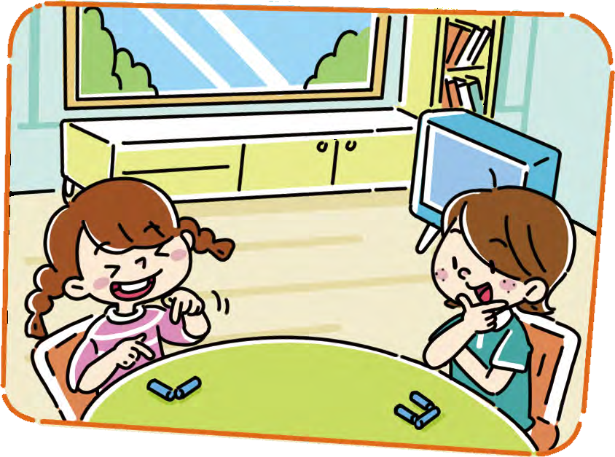
4-2
1. 분수의 덧셈과 뺄셈
suh_h_0402_01_0002_102_1
02 분수의 덧셈을 해 볼까요(1)
Θ Description & Function
다음 그림의 상황에 대하여 이야기해 봅시다.
1. 말풍선 소스 사용.
이미지 내 주황색 테두리 없이 내용만 넣음.
이미지 및 말풍선 위 마우스 오버 시 회색 테두리 효과 있음
2. 확대 버튼 및 풀 팝업창(다음 슬라이드)
3. 답 칸 클릭하면 답 나타남. 정답 확인 버튼은 정답 가리기로 토글 됨.
물음 1
물음 2
물음 3
물음 4
#1
#2
샛별이와 우주는 그중 몇 조각을 사용했나요?
나는 그중 3조각으로
ㄷ을 만들었어. 우리가 사용한 수수깡은 전체의 얼마인 거지?
나는 그중 2조각으로 ㄱ을 만들었어.?
샛별이는 2조각을 사용했습니다.
우주는 3조각을 사용했습니다.
샛별
우주
#2
#3

Slide 8
4-2
1. 분수의 덧셈과 뺄셈
suh_h_0402_01_0002_102_1
02 분수의 덧셈을 해 볼까요(1)
Θ Description & Function
< 확대 버튼 클릭 시 나타나는 화면>
1. 이미지에 텍스트는 지우고 새로 쓰기. 말풍선 소스 이용. 이미지 내 주황색 테두리 없이 내용만 넣음
나는 그중 3조각으로
ㄷ을 만들었어.
우리가 사용한 수수깡은 전체의 얼마인 거지?
나는 그중 2조각으로 ㄱ을 만들었어.?
샛별
우주

Slide 9
4-2
1. 분수의 덧셈과 뺄셈
suh_h_0402_01_0002_102_1
02 분수의 덧셈을 해 볼까요(1)
Θ Description & Function
다음 그림의 상황에 대하여 이야기해 봅시다.
답 칸 클릭하면 답 나타남. 정답 확인 버튼은 정답 가리기로 토글 됨.
물음 1
물음 2
물음 3
물음 4
#2
두 사람은 수수깡을 모두 몇 조각 사용했나요?
나는 그중 3조각으로
ㄷ을 만들었어. 우리가 사용한 수수깡은 전체의 얼마인 거지?
나는 그중 2조각으로 ㄱ을 만들었어.?
모두 5조각 사용했습니다.
샛별
우주
#1

Slide 10
4-2
1. 분수의 덧셈과 뺄셈
suh_h_0402_01_0002_103_1
02 분수의 덧셈을 해 볼까요(1)
Θ Description & Function
#1
[이번 시간에 배울 내용]
1
이번 시간에는 무엇을 배울까요?
두 진분수의 합을 구하는 원리와 형식을 이해하고 계산할 수 있습니다.

Slide 11


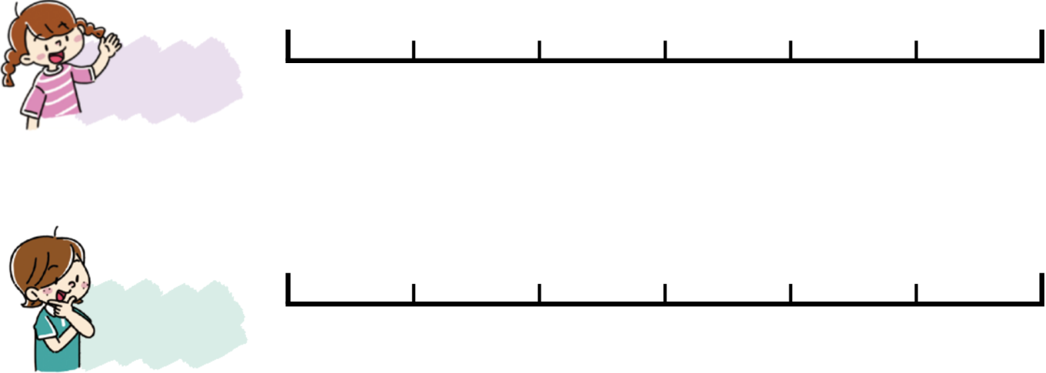


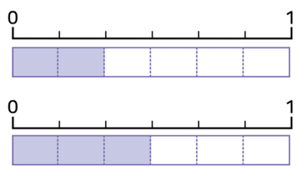
4-2
1. 분수의 덧셈과 뺄셈
suh_h_0402_01_0002_201_1
02 분수의 덧셈을 해 볼까요(1)
Θ Description & Function
샛별이와 우주가 사용한 수수깡은 전체의 얼마인지 알아봅시다.
탭 이벤트
그림 보기 풀 팝업창(다음 슬라이드)
손가락 버튼 클릭 시 정답 이미지 나타남. 손가락 깜빡이는 효과 있음.
답 칸 클릭하면 답 나타남. 정답 확인 버튼은 정답 가리기로 토글 됨.
<정답 화면>
#1
물음 1
물음 2
물음 3
물음 4
물음 5
두 사람이 각각 사용한 수수깡만큼 색칠하고, 분수로 나타내 보세요.
#2
0
1
2
샛별
#3
6
0
1
3
우주
#3
6
#4
삽화 파일명 | 1_1_03_01.svg / 이미지에 텍스트 새로 쓰기 초등 수학\3_002_2015개정\수학 4-2 지도서\app\resource\contents\lesson01\ops\1\images\1_1

Slide 12
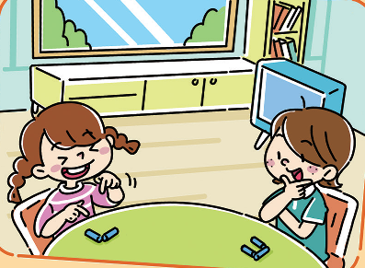
4-2
1. 분수의 덧셈과 뺄셈
suh_h_0402_01_0002_201_1
02 분수의 덧셈을 해 볼까요(1)
Θ Description & Function
< 그림 보기 버튼 클릭 시 나타나는 화면>
1. 컷툰 형식으로 이미지 나타내기
#1
나는 그중 3조각으로
ㄷ을 만들었어.
우리가 사용한
수수깡은 전체의
얼마인 거지?
수수깡 1개를 똑같이
6조각으로 나누었어.
이것으로 한글 자음을
만들어 볼까?
나는 그중
2조각으로
ㄱ을 만들었어.
샛별
우주
샛별
우주
삽화 파일명 | LH 서버 > 원본 삽화 폴더 > 1단원 > (도입)4-2-1(2차시).PSD

Slide 13
4-2
1. 분수의 덧셈과 뺄셈
suh_h_0402_01_0002_201_1
02 분수의 덧셈을 해 볼까요(1)
Θ Description & Function
샛별이와 우주가 사용한 수수깡은 전체의 얼마인지 알아봅시다.
답 칸 클릭하면 답 나타남. 정답 확인 버튼은 정답 가리기로 토글 됨.
물음 1
물음 2
물음 3
물음 4
물음 5
두 사람이 사용한 수수깡은 전체의 얼마인지 식으로 나타내 보세요.
＋
2
6
3
6
#1

Slide 14
4-2
1. 분수의 덧셈과 뺄셈
suh_h_0402_01_0002_201_1
02 분수의 덧셈을 해 볼까요(1)
Θ Description & Function
샛별이와 우주가 사용한 수수깡은 전체의 얼마인지 알아봅시다.
탭 전체 소발문, 블릿 위치 고정
색상 박스
3. 답 칸 클릭하면 답 나타남. 정답 확인 버튼은 정답 가리기로 토글 됨.
물음 1
물음 2
물음 3
물음 4
물음 5
#1
2
6
3
6
1
6
와 은 이 각각 몇 개인가요?
#2
2
6
2개
3
6
3개
#3

Slide 15
4-2
1. 분수의 덧셈과 뺄셈
suh_h_0402_01_0002_201_1
02 분수의 덧셈을 해 볼까요(1)
Θ Description & Function
샛별이와 우주가 사용한 수수깡은 전체의 얼마인지 알아봅시다.
답 칸 클릭하면 답 나타남. 정답 확인 버튼은 정답 가리기로 토글 됨.
물음 1
물음 2
물음 3
물음 4
물음 5
2
6
3
6
1
6
＋ 은 이 모두 몇 개인가요?
5개
#1

Slide 16
4-2
1. 분수의 덧셈과 뺄셈
suh_h_0402_01_0002_201_1
02 분수의 덧셈을 해 볼까요(1)
Θ Description & Function
샛별이와 우주가 사용한 수수깡은 전체의 얼마인지 알아봅시다.
답 칸 클릭하면 답 나타남. 정답 확인 버튼은 정답 가리기로 토글 됨.
물음 1
물음 2
물음 3
물음 4
물음 5
샛별이와 우주가 사용한 수수깡은 전체의 얼마인가요?
3
6
2
3
5
2
6
＋
6
6
＋ ＝ ＝
#1

Slide 17
4-2
1. 분수의 덧셈과 뺄셈
suh_h_0402_01_0002_202_1
02 분수의 덧셈을 해 볼까요(1)
Θ Description & Function
2
5
4
5
＋ 를 계산하는 방법을 알아봅시다.
1. 탭 이벤트
2. 탭 전체 소발문, 블릿 위치 고정
3. 답 칸 클릭하면 답 나타남. 정답 확인 버튼은 정답 가리기로 토글 됨.
물음 1
물음 2
물음 3
물음 4
#2
2
5
4
5
1
5
#1
와 는 이 각각 몇 개인가요?
2
5
2개
4
5
4개
#3

Slide 18
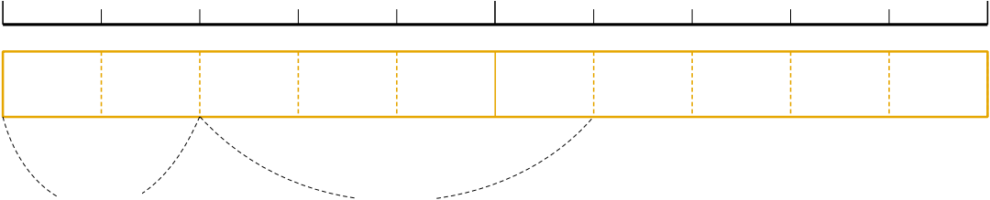

4-2
1. 분수의 덧셈과 뺄셈
suh_h_0402_01_0002_202_1
02 분수의 덧셈을 해 볼까요(1)
Θ Description & Function
2
5
4
5
＋ 를 계산하는 방법을 알아봅시다.
손가락 버튼 클릭 시 정답 이미지 나타남. 손가락 깜박이는 효과 있음.
2. 답 칸 클릭하면 답 나타남. 정답 확인 버튼은 정답 가리기로 토글 됨.
<정답 화면>
물음 1
물음 2
물음 3
물음 4
2
5
4
5
1
5
＋ 를 그림에 나타내고, 이 모두 몇 개인지 알아보세요.
0
1
2
#1
2
4
5
5
6개
#2
삽화 파일명 | 1_1_04_01 / 이미지에 텍스트 새로 쓰기 초등 수학\3_002_2015개정\수학 4-2 지도서\app\resource\contents\lesson01\ops\1\images\1_1

Slide 19
4-2
1. 분수의 덧셈과 뺄셈
suh_h_0402_01_0002_202_1
02 분수의 덧셈을 해 볼까요(1)
Θ Description & Function
2
5
4
5
＋ 를 계산하는 방법을 알아봅시다.
답 칸 클릭하면 답 나타남. 정답 확인 버튼은 정답 가리기로 토글 됨.
물음 1
물음 2
물음 3
물음 4
2
5
4
5
＋ 를 계산하는 방법을 말해 보세요.
2
5
4
5
2
4
6
1
＋
5
5
5
＋ ＝ ＝ ＝1
#1

Slide 20

4-2
1. 분수의 덧셈과 뺄셈
suh_h_0402_01_0002_202_1
02 분수의 덧셈을 해 볼까요(1)
Θ Description & Function
2
5
4
5
＋ 를 계산하는 방법을 알아봅시다.
1. 예 약물 추가
2. 답 칸 클릭하면 답 나타남. 정답 확인 버튼은 정답 가리기로 토글 됨.
물음 1
물음 2
물음 3
물음 4
분모가 같은 분수의 덧셈을 계산하는 방법을 말해 보세요.
#1
2
5
4
5
2＋4
5
6
5
1
5
＋ ＝ ＝ ＝1 입니다.
2
5
4
5
1
5
1
5
＋ 는 각각 이 2개인 것과 이 4개인 것을
더한 것과 같습니다.
#2

Slide 21

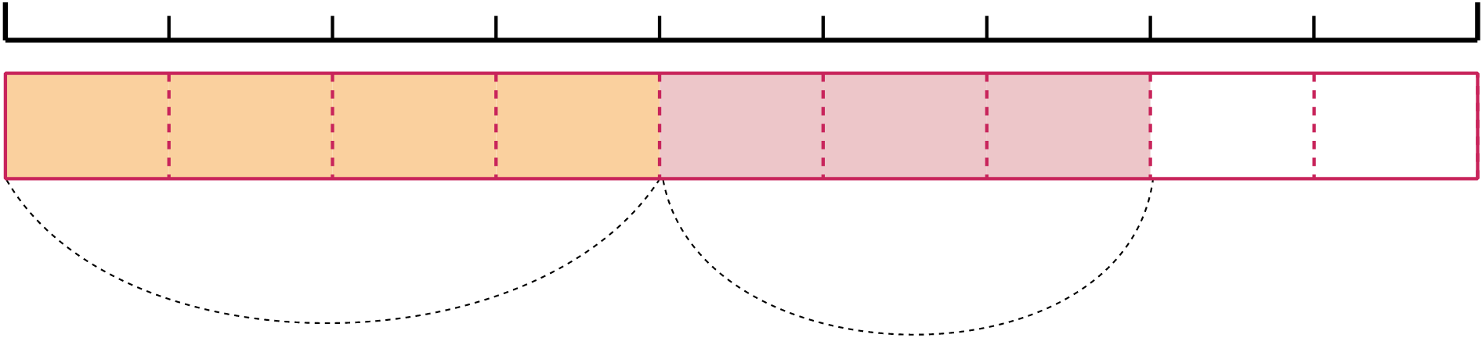



4-2
1. 분수의 덧셈과 뺄셈
suh_h_0402_01_0002_203_1
02 분수의 덧셈을 해 볼까요(1)
#1
Θ Description & Function
4
9
3
9
2
4
3
4
1. [혼자서도 척척1] 전자저작물(DVD) 아이콘 사용
2. 이너 버튼(페이지 2개)
3. 답 칸 클릭하면 답 나타남. 정답 확인 버튼은 정답 가리기로 토글 됨.
＋ 과 ＋ 을 계산해 보세요.
0
1
4
9
3
9
3
9
4
3
7
4
9
＋
9
9
＋ ＝ ＝
#2
#3
삽화 파일명 | 32.JPG 초등 수학\3_002_2015개정\수학 4-2 지도서\app\resource\data\01\교수 학습 자료\도형 그림 자료

Slide 22
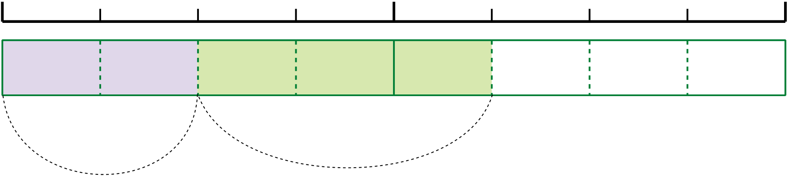
4-2
1. 분수의 덧셈과 뺄셈
suh_h_0402_01_0002_203_1
02 분수의 덧셈을 해 볼까요(1)
Θ Description & Function
4
9
3
9
2
4
3
4
1. 답 칸 클릭하면 답 나타남. 정답 확인 버튼은 정답 가리기로 토글 됨.
＋ 과 ＋ 을 계산해 보세요.
0
1
2
3
2
4
4
2
4
3
4
＋
4
4
1
2
3
5
4
＋ ＝ ＝ ＝
1
#1
삽화 파일명 | 34.JPG 초등 수학\3_002_2015개정\수학 4-2 지도서\app\resource\data\01\교수 학습 자료\도형 그림 자료

Slide 23

4-2
1. 분수의 덧셈과 뺄셈
suh_h_0402_01_0002_301_1
02 분수의 덧셈을 해 볼까요(1)
Θ Description & Function
핵심 정리
정답 확인 버튼 없음
[ 분수의 덧셈을 해 볼까요(1) ]
4
8
5
8
＋ 의 계산
4
8
5
8
＋
8
9
8
1
8
4
5
＋ ＝ ＝ ＝1
#1

Slide 24


4-2
1. 분수의 덧셈과 뺄셈
suh_h_0402_01_0002_302_1
02 분수의 덧셈을 해 볼까요(1)
Θ Description & Function
#1
[다음 시간에 배울 내용]
1
다음 시간에는 무엇을 배울까요?
분수의 뺄셈을 해 볼까요(1)
12~13쪽
12~13쪽

Slide 25
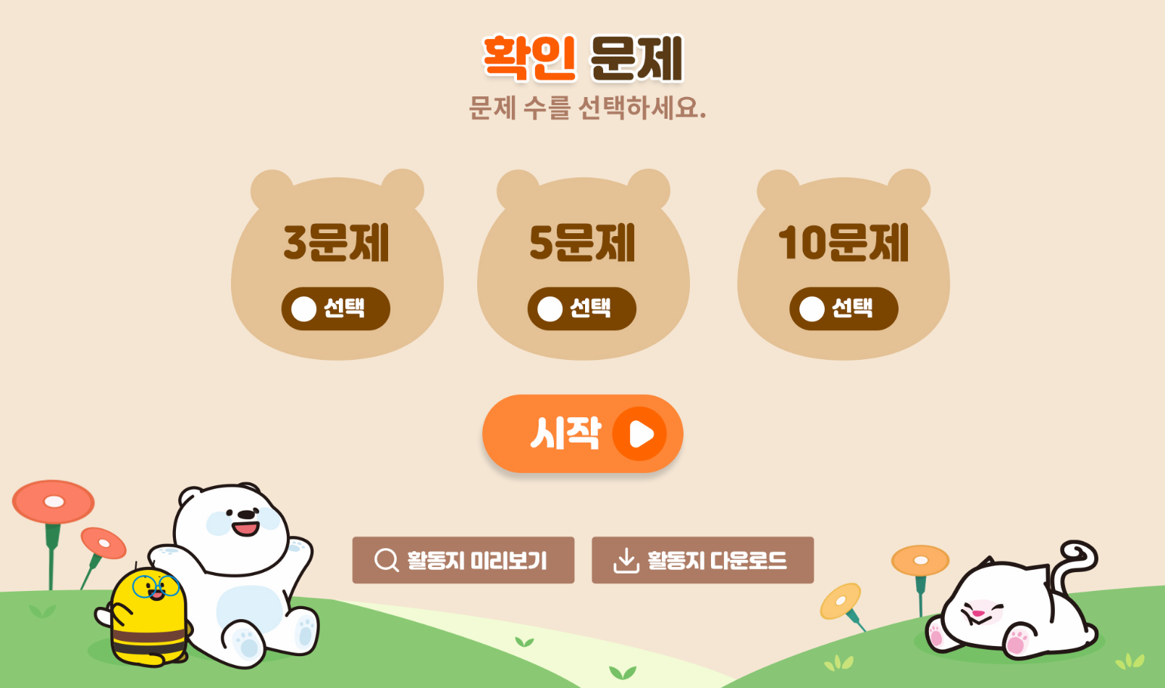
4-2
1. 분수의 덧셈과 뺄셈
suh_h_0402_01_0002_401_1
02 분수의 덧셈을 해 볼까요(1)
Θ Description & Function
#1
[확인 문제] 게이트
활동지 다운로드 버튼
3~4학년군_수학(한)4-2_확인문제_1_02차시.hwp
3. 활동지 다운로드 버튼은 게이트 화면에만 있음
#2~3

Slide 26

4-2
1. 분수의 덧셈과 뺄셈
suh_h_0402_01_0002_401_1
02 분수의 덧셈을 해 볼까요(1)
Θ Description & Function
문제 1
문제 2
문제 3
문제 4
문제 5
문제 6
문제 7
문제 8
문제 9
문제 10
1. 답 칸 클릭하면 답 나타남. 정답 확인 버튼은 정답 가리기로 토글 됨.
안에 알맞은 수를 써넣으시오.
4
9
1
9
3
9
1
9
는 이 개, 은 이 개이므로
＋ 은 이 개입니다.
＋ ＝
4
3
4
9
3
9
1
9
7
4
9
3
9
7
9
#1

Slide 27
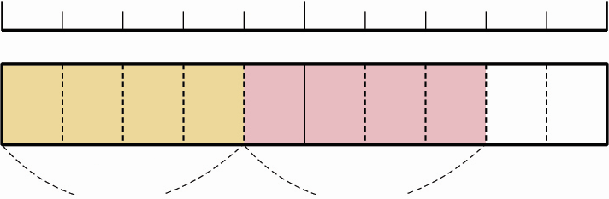
4-2
1. 분수의 덧셈과 뺄셈
suh_h_0402_01_0002_401_1
02 분수의 덧셈을 해 볼까요(1)
Θ Description & Function
문제 1
문제 2
문제 3
문제 4
문제 5
문제 6
문제 7
문제 8
문제 9
문제 10
1. 답 칸 클릭하면 답 나타남. 정답 확인 버튼은 정답 가리기로 토글 됨.
그림을 보고 안에 알맞은 수를 써넣으시오.
0
1
2
4
4
5
5
4
4
4
4
3
5
5
＋
5
5
＋ ＝ ＝
1
#1
삽화 파일명 | 92.JPG / 이미지 위에 텍스트 새로 쓰기 초등 수학\3_002_2015개정\수학 4-2 지도서\app\resource\data\01\교수 학습 자료\도형 그림 자료

Slide 28

4-2
1. 분수의 덧셈과 뺄셈
suh_h_0402_01_0002_401_1
02 분수의 덧셈을 해 볼까요(1)
Θ Description & Function
문제 1
문제 2
문제 3
문제 4
문제 5
문제 6
문제 7
문제 8
문제 9
문제 10
1. 풀이 확인 팝업창(다음 슬라이드)
2. 답 칸 클릭하면 답 나타남. 정답 확인 버튼은 정답 가리기로 토글 됨.
계산해 보시오.
2
7
4
7
6
7
5
6
4
6
3
6
＋ ＝
＋ ＝
1
#1
#2

Slide 29
4-2
1. 분수의 덧셈과 뺄셈
suh_h_0402_01_0002_401_1
02 분수의 덧셈을 해 볼까요(1)
Θ Description & Function
문제 1
문제 2
문제 3
문제 4
문제 5
문제 6
문제 7
문제 8
문제 9
문제 10
[풀이 확인 버튼 클릭 시 나타나는 화면]
계산해 보시오.
2
7
4
7
6
7
5
6
4
6
3
6
＋ ＝
＋ ＝
1
풀이
2
7
4
7
5
6
4
6
3
6
2＋4
7
6
7
1
＋ ＝
＋ ＝ ＝
5
6
4
6
5＋4
6
9
6
3
6
＋ ＝ ＝ ＝1

Slide 30
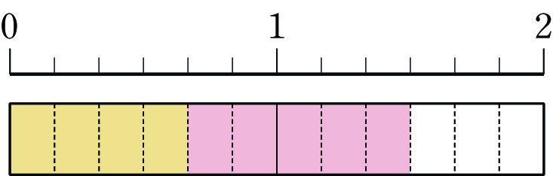
4-2
1. 분수의 덧셈과 뺄셈
suh_h_0402_01_0002_401_1
02 분수의 덧셈을 해 볼까요(1)
Θ Description & Function
문제 1
문제 2
문제 3
문제 4
문제 5
문제 6
문제 7
문제 8
문제 9
문제 10
1. 풀이 확인 팝업창(다음 슬라이드)
2. 답 칸 클릭하면 답 나타남. 정답 확인 버튼은 정답 가리기로 토글 됨.
4
6
5
6
그림을 이용하여 ＋ 가 얼마인지 알아보시오.
0
1
2
4
6
5
6
3
6
＋ ＝
1
#1
#2
삽화 파일명 | 42.JPG 초등 수학\3_002_2015개정\수학 4-2 지도서\app\resource\data\01\교수 학습 자료\도형 그림 자료

Slide 31
4-2
1. 분수의 덧셈과 뺄셈
suh_h_0402_01_0002_401_1
02 분수의 덧셈을 해 볼까요(1)
Θ Description & Function
문제 1
문제 2
문제 3
문제 4
문제 5
문제 6
문제 7
문제 8
문제 9
문제 10
[풀이 확인 버튼 클릭 시 나타나는 화면]
4
6
5
6
그림을 이용하여 ＋ 가 얼마인지 알아보시오.
0
1
2
풀이
4
6
5
6
3
6
4
6
5
6
＋ ＝ 1
4＋5
6
9
6
3
6
＋ ＝ ＝ ＝1

Slide 32
4-2
1. 분수의 덧셈과 뺄셈
suh_h_0402_01_0002_401_1
02 분수의 덧셈을 해 볼까요(1)
Θ Description & Function
문제 1
문제 2
문제 3
문제 4
문제 5
문제 6
문제 7
문제 8
문제 9
문제 10
1. 풀이 확인 팝업창(다음 슬라이드)
2. 답 칸 클릭하면 답 나타남. 정답 확인 버튼은 정답 가리기로 토글 됨.
빈칸에 알맞은 대분수를 써넣으시오.
＋
5
8
6
8
7
8
5
8
1
2
8
1
3
8
1
4
8
#1
#2

Slide 33
4-2
1. 분수의 덧셈과 뺄셈
suh_h_0402_01_0002_401_1
02 분수의 덧셈을 해 볼까요(1)
Θ Description & Function
문제 1
문제 2
문제 3
문제 4
문제 5
문제 6
문제 7
문제 8
문제 9
문제 10
[풀이 확인 버튼 클릭 시 나타나는 화면]
빈칸에 알맞은 대분수를 써넣으시오.
풀이
5
8
5
8
5＋5
8
10
8
5
8
2
8
＋ ＝ ＝ ＝1
＋
5
8
6
8
6
8
7
8
11
8
3
8
5＋6
8
＋ ＝ ＝ ＝1
5
8
1
2
8
1
3
8
1
4
8
5
8
7
8
5＋7
8
12
8
4
8
＋ ＝ ＝ ＝1

Slide 34
4-2
1. 분수의 덧셈과 뺄셈
suh_h_0402_01_0002_401_1
02 분수의 덧셈을 해 볼까요(1)
Θ Description & Function
문제 1
문제 2
문제 3
문제 4
문제 5
문제 6
문제 7
문제 8
문제 9
문제 10
1. 풀이 확인 팝업창(다음 슬라이드)
2. 답 칸 클릭하면 답 나타남. 정답 확인 버튼은 정답 가리기로 토글 됨.
계산해 보시오.
4
21
20
21
1
3
21
＋ ＝
#1
#2

Slide 35
4-2
1. 분수의 덧셈과 뺄셈
suh_h_0402_01_0002_401_1
02 분수의 덧셈을 해 볼까요(1)
Θ Description & Function
문제 1
문제 2
문제 3
문제 4
문제 5
문제 6
문제 7
문제 8
문제 9
문제 10
[풀이 확인 버튼 클릭 시 나타나는 화면]
계산해 보시오.
4
21
20
21
1
3
21
＋ ＝
풀이
4
21
20
21
4＋20
21
24
21
3
21
＋ ＝ ＝ ＝1

Slide 36
4-2
1. 분수의 덧셈과 뺄셈
suh_h_0402_01_0002_401_1
02 분수의 덧셈을 해 볼까요(1)
Θ Description & Function
문제 1
문제 2
문제 3
문제 4
문제 5
문제 6
문제 7
문제 8
문제 9
문제 10
1. 풀이 확인 팝업창(다음 슬라이드)
2. 답 칸 클릭하면 답 나타남. 정답 확인 버튼은 정답 가리기로 토글 됨.
계산해 보시오.
1
4
2
4
3
4
2
5
3
5
5
5
＋ ＝
1(＝ )
＋ ＝
#1
#2

Slide 37
4-2
1. 분수의 덧셈과 뺄셈
suh_h_0402_01_0002_401_1
02 분수의 덧셈을 해 볼까요(1)
Θ Description & Function
문제 1
문제 2
문제 3
문제 4
문제 5
문제 6
문제 7
문제 8
문제 9
문제 10
[풀이 확인 버튼 클릭 시 나타나는 화면]
계산해 보시오.
1
4
2
4
3
4
2
5
3
5
5
5
＋ ＝
1(＝ )
＋ ＝
풀이
1
4
2
4
1＋2
4
3
4
＋ ＝ ＝
2
5
3
5
2＋3
5
5
5
＋ ＝ ＝1(＝ )

Slide 38
4-2
1. 분수의 덧셈과 뺄셈
suh_h_0402_01_0002_401_1
02 분수의 덧셈을 해 볼까요(1)
Θ Description & Function
문제 1
문제 2
문제 3
문제 4
문제 5
문제 6
문제 7
문제 8
문제 9
문제 10
1. 풀이 확인 팝업창(다음 슬라이드)
2. 답 칸 클릭하면 답 나타남. 정답 확인 버튼은 정답 가리기로 토글 됨.
다음 덧셈의 계산 결과는 진분수입니다. 안에 들어갈 수 있는 수의 합은 얼마인지 쓰시오.
2
7
7
＋
10
#1
#2

Slide 39
4-2
1. 분수의 덧셈과 뺄셈
suh_h_0402_01_0002_401_1
02 분수의 덧셈을 해 볼까요(1)
Θ Description & Function
문제 1
문제 2
문제 3
문제 4
문제 5
문제 6
문제 7
문제 8
문제 9
문제 10
[풀이 확인 버튼 클릭 시 나타나는 화면]
다음 덧셈의 계산 결과는 진분수입니다. 안에 들어갈 수 있는 수의 합은 얼마인지 쓰시오.
2
7
7
＋
풀이
덧셈의 계산 결과가 진분수가 되려면 분자끼리의 합인 2＋ 가 7보다 작아야 합니다. 따라서 안에 들어갈 수 있는 수는 1, 2, 3, 4이므로 1＋2＋3＋4＝10입니다.
10

Slide 40
4-2
1. 분수의 덧셈과 뺄셈
suh_h_0402_01_0002_401_1
02 분수의 덧셈을 해 볼까요(1)
Θ Description & Function
문제 1
문제 2
문제 3
문제 4
문제 5
문제 6
문제 7
문제 8
문제 9
문제 10
1. 풀이 확인 팝업창(다음 슬라이드)
2. 답 칸 클릭하면 답 나타남. 정답 확인 버튼은 정답 가리기로 토글 됨.
분모가 4인 진분수를 모두 더하면 얼마인지 쓰시오.
1
2
4
#1
#2

Slide 41
4-2
1. 분수의 덧셈과 뺄셈
suh_h_0402_01_0002_401_1
02 분수의 덧셈을 해 볼까요(1)
Θ Description & Function
문제 1
문제 2
문제 3
문제 4
문제 5
문제 6
문제 7
문제 8
문제 9
문제 10
[풀이 확인 버튼 클릭 시 나타나는 화면]
분모가 4인 진분수를 모두 더하면 얼마인지 쓰시오.
1
2
4
풀이
1
4
1
2
4
3
4
분모가 4인 진분수는 , , 이므로
1
4
2
4
3
4
1＋2＋3
4
6
4
2
4
＋ ＋ ＝ ＝ ＝1

Slide 42
4-2
1. 분수의 덧셈과 뺄셈
suh_h_0402_01_0002_401_1
02 분수의 덧셈을 해 볼까요(1)
Θ Description & Function
문제 1
문제 2
문제 3
문제 4
문제 5
문제 6
문제 7
문제 8
문제 9
문제 10
1. 풀이 확인 팝업창(다음 슬라이드)
2. 답 칸 클릭하면 답 나타남. 정답 확인 버튼은 정답 가리기로 토글 됨.
안에 들어갈 수 있는 수를 모두 써 보시오.
2
5
5
1
5
＋ ＜1
1, 2, 3
#1
#2

Slide 43
4-2
1. 분수의 덧셈과 뺄셈
suh_h_0402_01_0002_401_1
02 분수의 덧셈을 해 볼까요(1)
Θ Description & Function
문제 1
문제 2
문제 3
문제 4
문제 5
문제 6
문제 7
문제 8
문제 9
문제 10
[풀이 확인 버튼 클릭 시 나타나는 화면]
안에 들어갈 수 있는 수를 모두 써 보시오.
2
5
5
1
5
＋ ＜1
풀이
1
5
6
5
2＋
5
6
5
1 ＝ 이므로 ＜ 이고, 2＋ ＜6입니다.
1, 2, 3
안에 들어갈 수 있는 수는 1, 2, 3입니다.

Slide 44
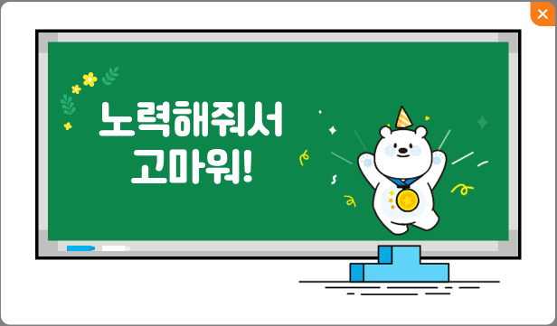
4-2
1. 분수의 덧셈과 뺄셈
suh_h_0402_01_0002_401_1
02 분수의 덧셈을 해 볼까요(1)
Θ Description & Function
문제 1
문제 2
문제 3
문제 4
문제 5
문제 6
문제 7
문제 8
문제 9
문제 10
[칭찬하기 클릭 시 화면]
1. 칭찬하기 버튼 클릭 시 나타나는 텍스트는 아래 3가지 랜덤으로 반영(3가지 중 1개 랜덤)
→노력해줘서 고마워!
→정말 대단해!
→네가 참 자랑스러워!
안에 들어갈 수 있는 수를 모두 써 보시오.
#1
2
5
5
1
5
＋ ＜1
풀이
1
5
6
5
2＋
5
6
5
1 ＝ 이므로 ＜ 이고, 2＋ ＜6입니다.
1, 2, 3
안에 들어갈 수 있는 수는 1, 2, 3입니다.

